Slide 1
Знакомим родителей с программой «ПИКТОМИР»

Slide 3
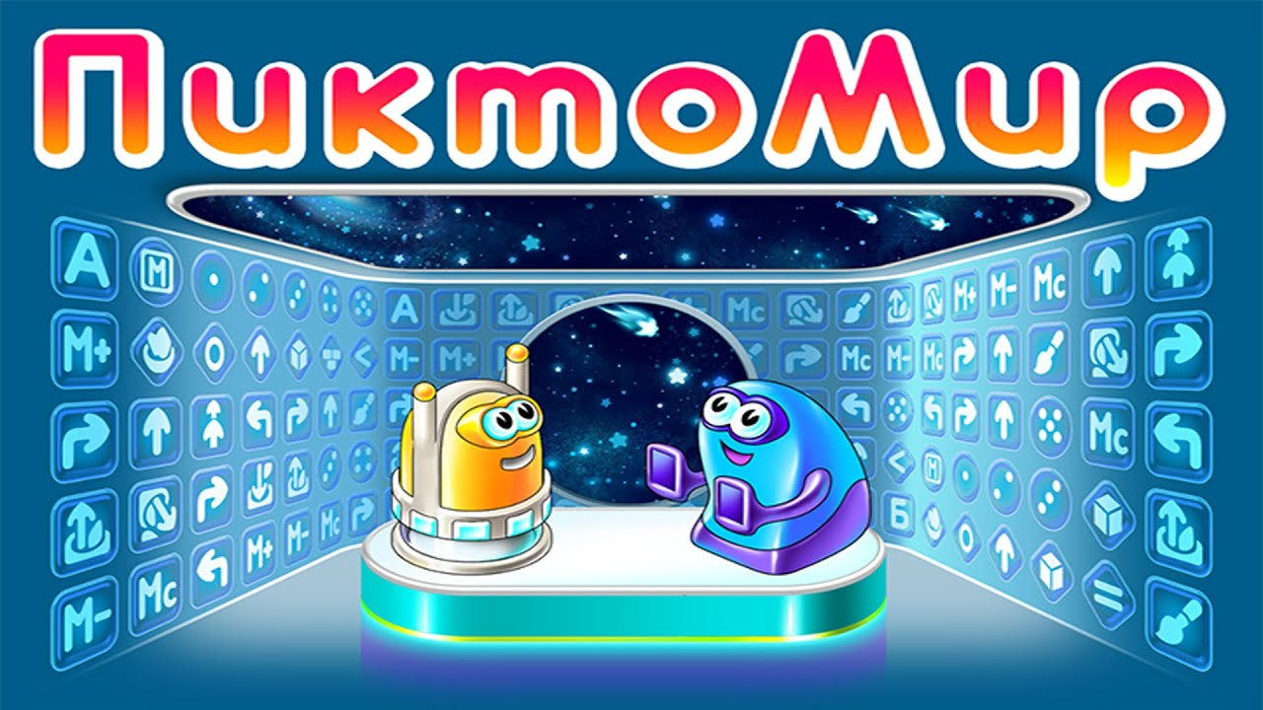
Цель программы – развитие творческих способностей детей, умения анализировать, сравнивать, сопоставлять, логического мышления, первоначальных умений и навыков решения логических и алгоритмических задач.

Slide 4
Задачи:
- познакомить дошкольников с основными изучаемыми понятиями: информация, алгоритм, модель – и их свойствами;
- формировать знания об алгоритмических конструкциях, логических значениях и операциях; знакомство с одним из языков программирования и основными алгоритмическими структурами;
- научить их приемам организации, формализации и структурирования информации;
- развивать познавательную активность старших дошкольников, через формирование основ алгоритмического и логического мышления, как умения решать задачи различного происхождения, требующих составления плана действий для достижения желаемого результата.
- формировать основы безопасности собственной жизнедеятельности и окружающего мира: формировать представление о правилах безопасного поведения при работе с электротехникой, организации игр;
- воспитывать ценностное отношение к собственному труду, труду других людей и его результатам;
- формировать навыки сотрудничества: работа в коллективе, в команде, малой группе (в паре).

Slide 5
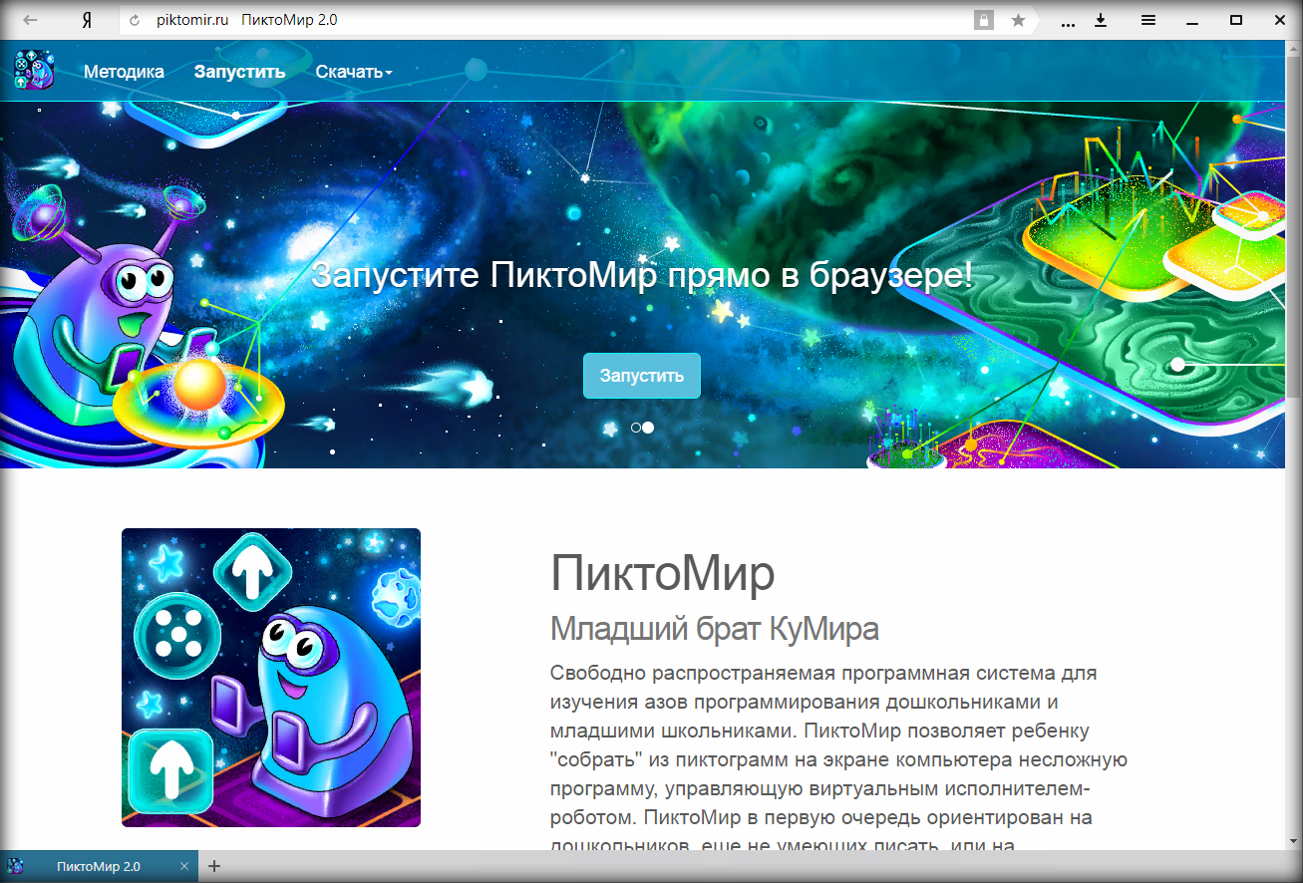

Slide 6
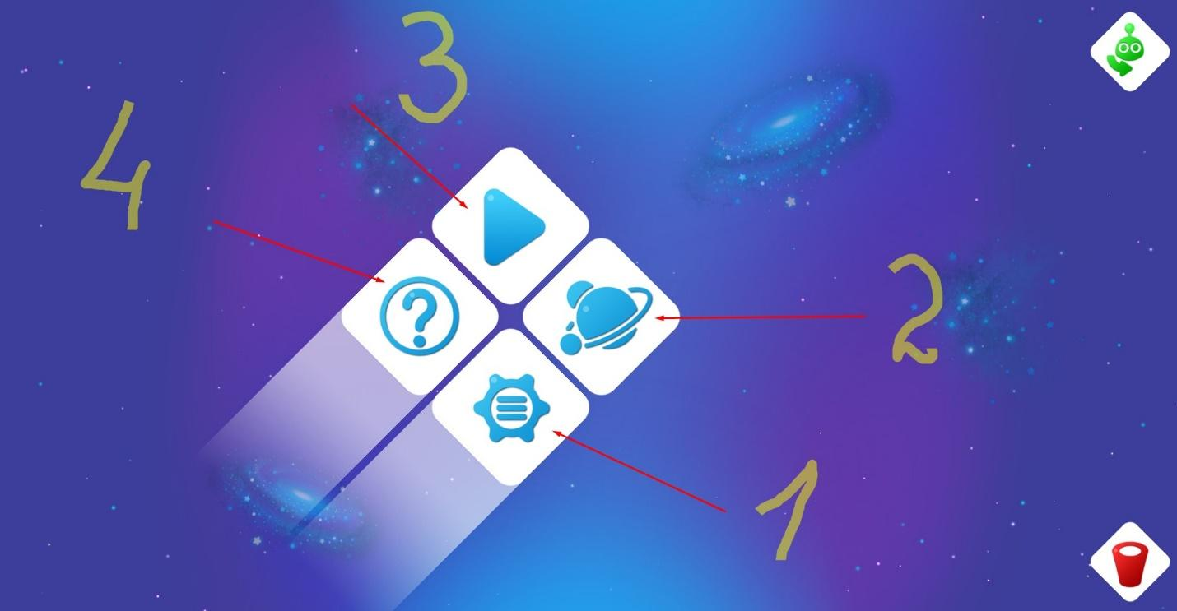
Знакомство с программой ПиктоМир Запускаем программу и переходим на главную страницу, где видим 4 вкладки.
1 - Настройки программы (язык, эффекты, музыка, режим турбо);
2 - Публичные миры (здесь представлены все курсы ПиктоМира);
3 - Базовый курс;
4 - Все роботы исполнители программы (вертун, двигун и тягун, ползун, зажигун).

Slide 7
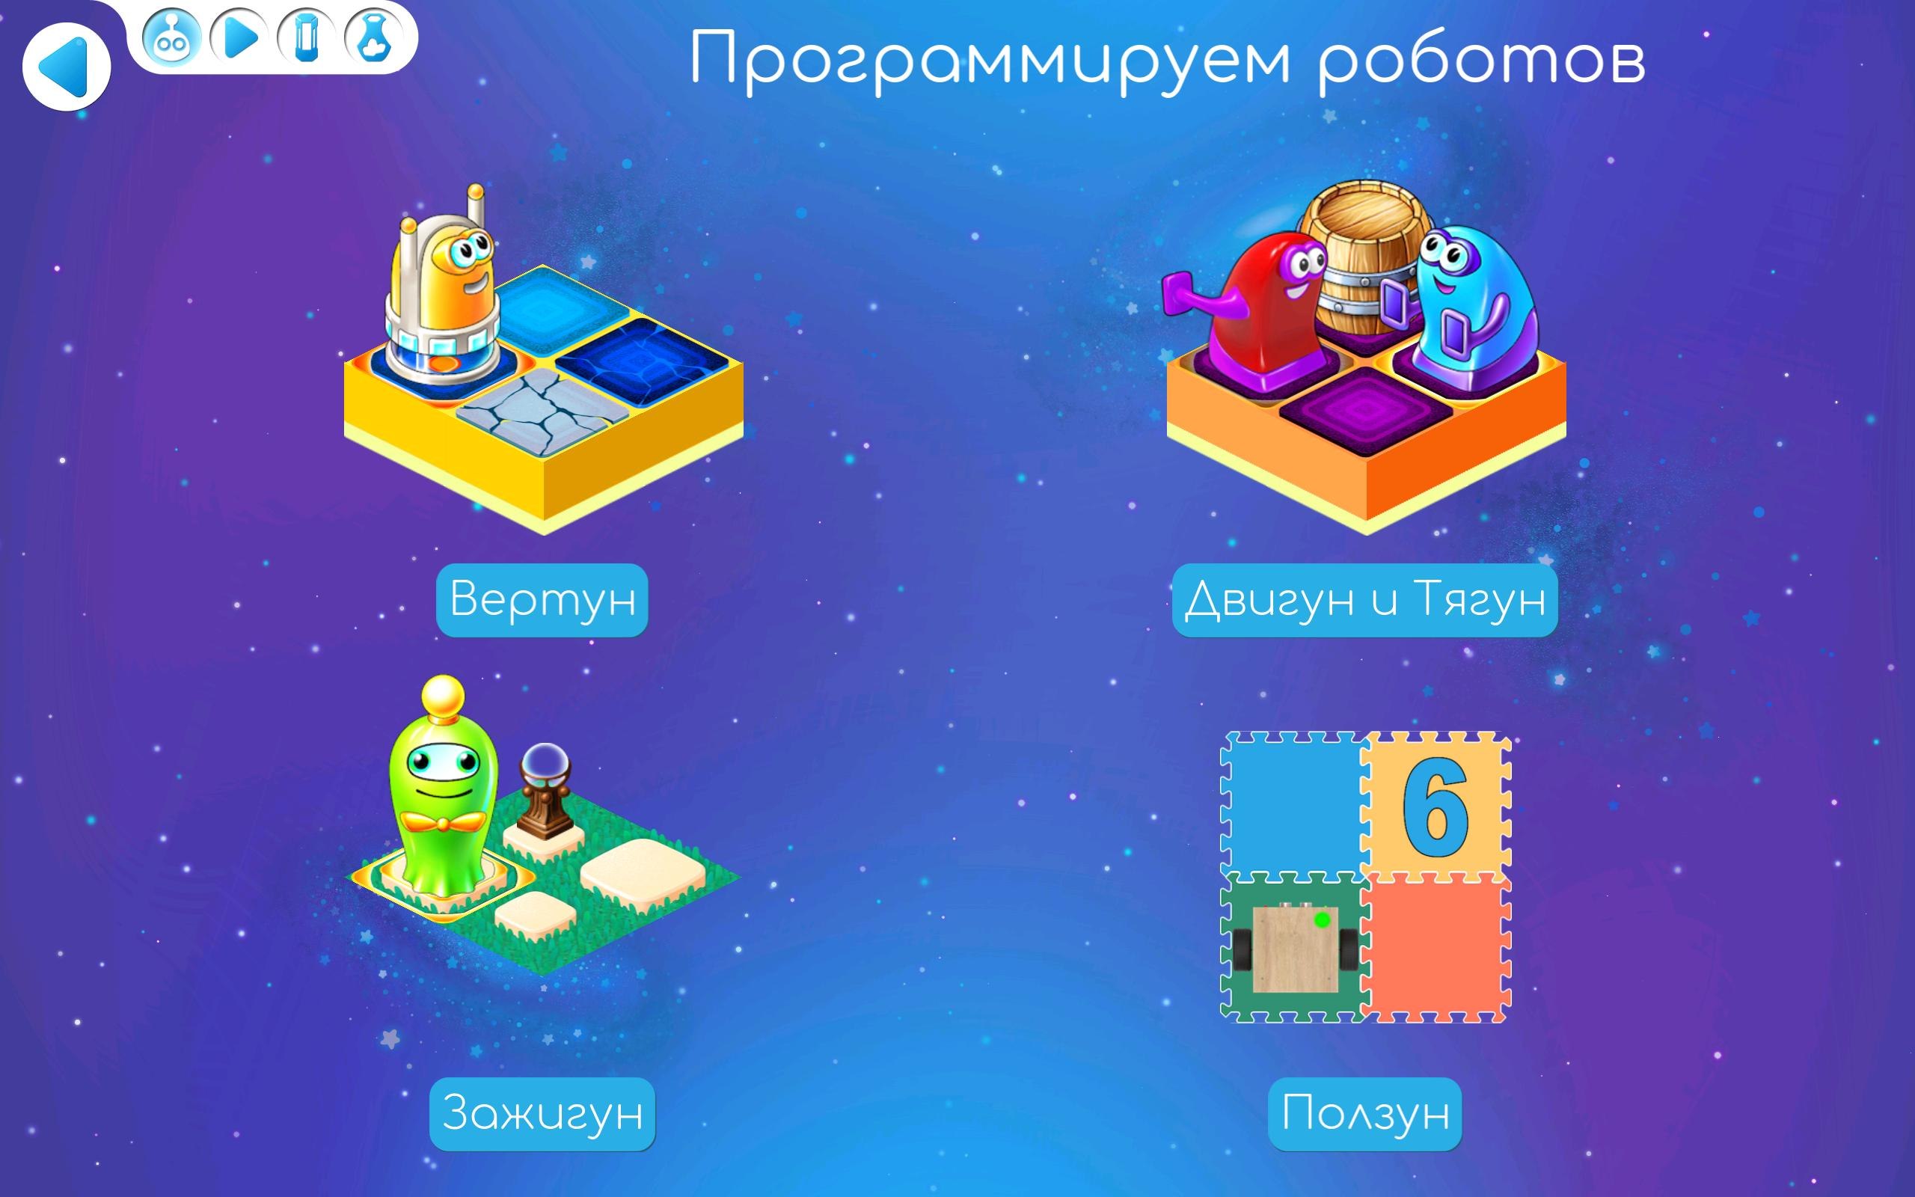

Slide 8
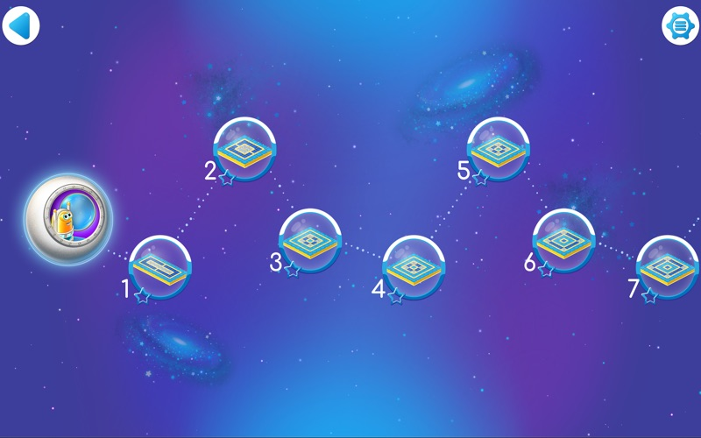

Slide 9
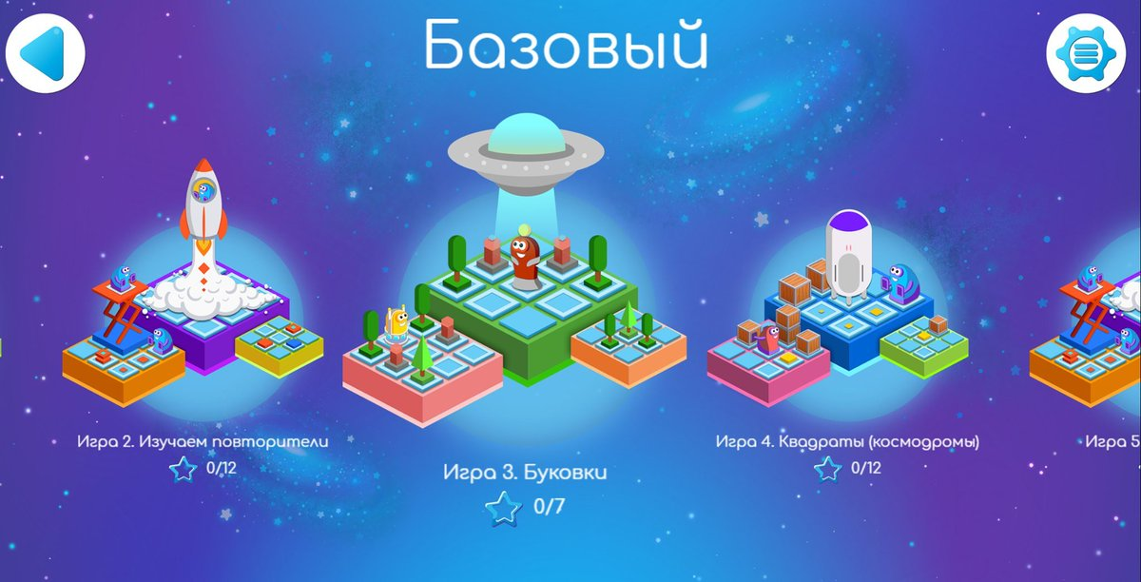

Slide 10
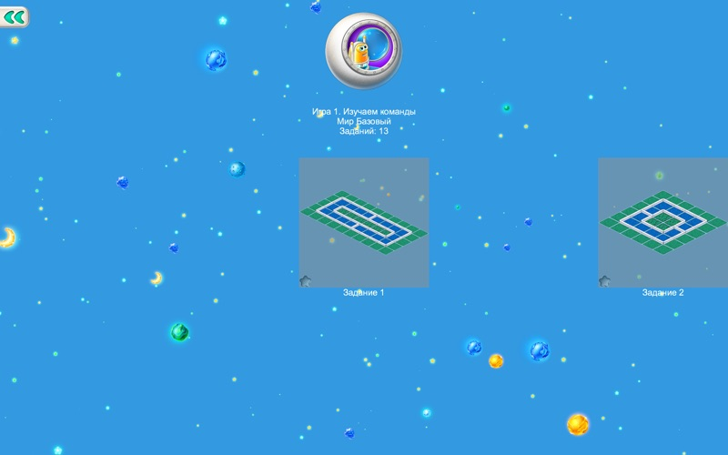

Slide 11
Знакомство с роботом Вертуном
Давайте познакомимся с роботом Вертуном.
Вертун – это космический робот. Он предназначен для ремонта космических платформ-космодромов. Космические корабли взлетают и садятся на космодром, при этом некоторые плиты повреждаются и их нужно чинить – закрашивать специальной краской. Эту задачу и выполняет робот Вертун.
Вертун понимает и умеет выполнять 4 команды: вперед, налево, направо, закрасить.
возвращаемся в главное окно программы и заходим в базовый курс.
Теперь по кнопке

Slide 12
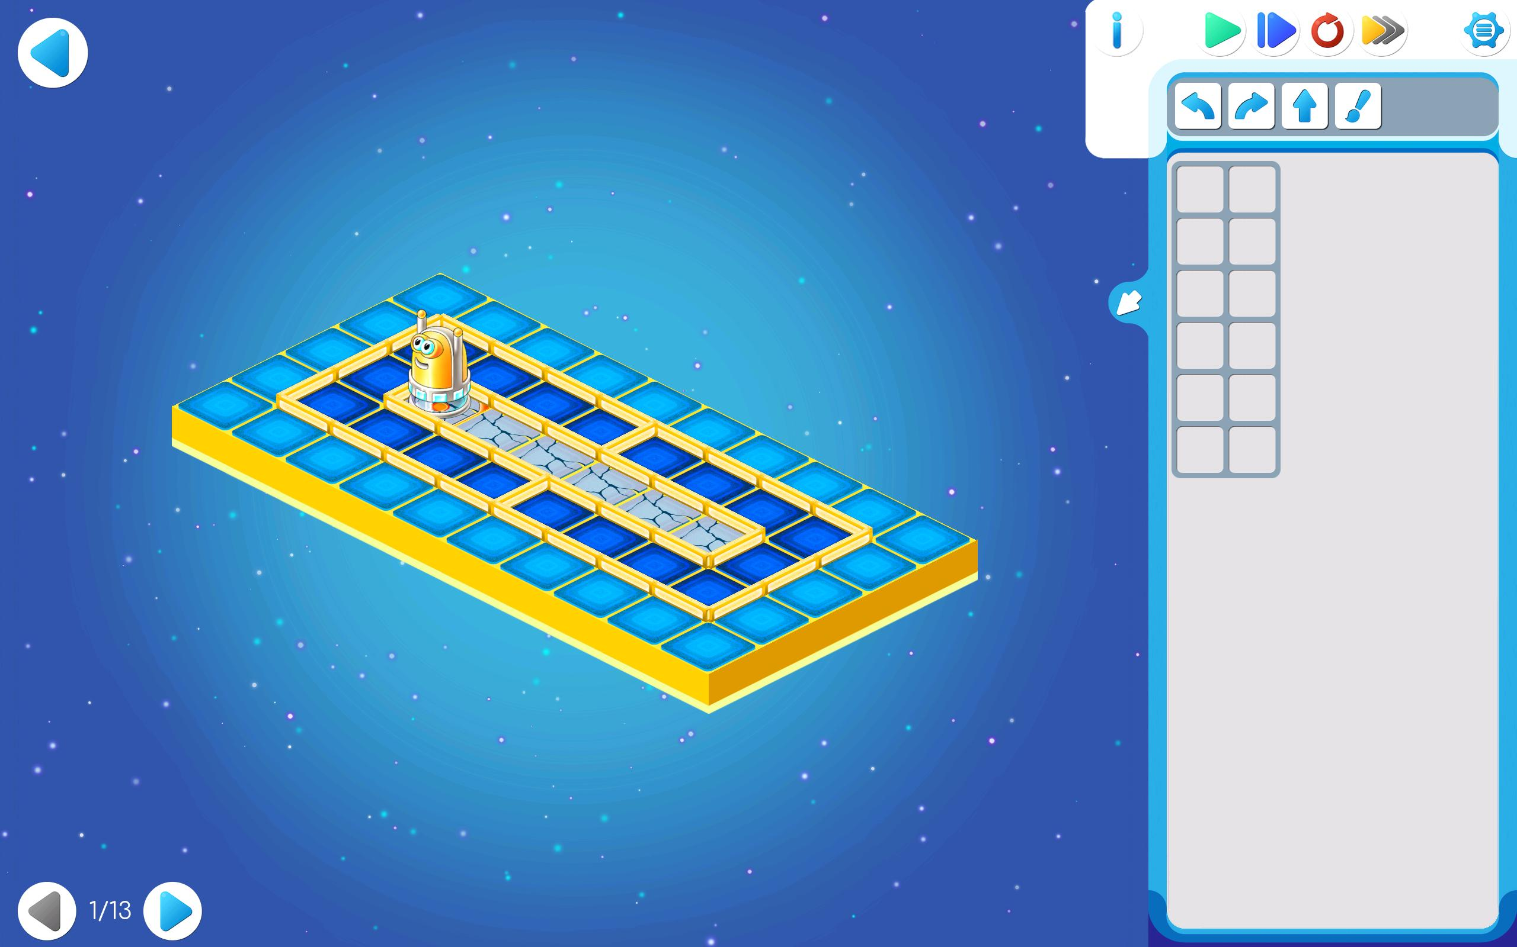
Игра1.Изучаем команды Заходим на 1 уровень.
Рассмотрим назначение кнопок вверху справа:
Зелёная кнопка – пуск программы;
Синяя – пошаговое выполнение программы;
Красная – возвращение робота в исходное положение;
Желтая – управление скоростью движения: одна стрелка активна-1 скорость, две-вторая, три-3.

Slide 13
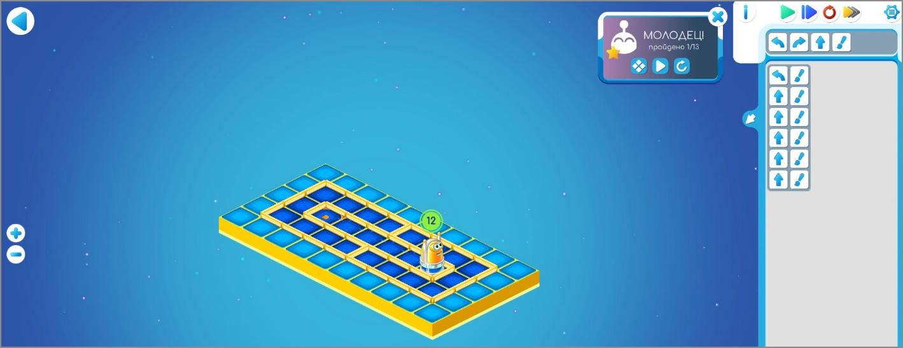
Теперь попробуем составить 1 программу, чтобы Вертун отремонтировал все поломанные плитки космодрома. Программу будем составлять, перетаскивая команды управления мышкой, в таблицу из 2 столбиков и потом запустим.
После успешного выполнения программы и прохождения 1 уровня, выводится поздравительное сообщение.
Далее нажимаем в левом верхнем углу кнопку
и заходим на 2 уровень.

Slide 14
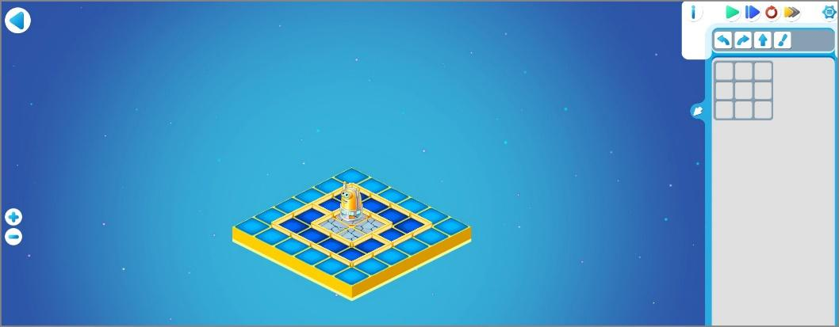
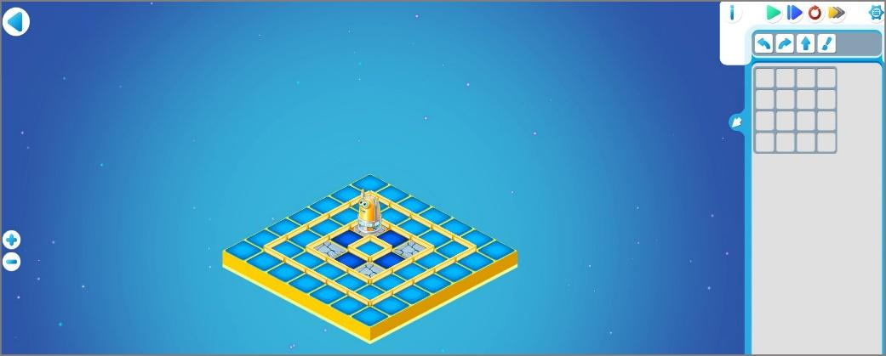
Задания:
А теперь попробуйте самостоятельно пройти 2 и 3 уровни игры:

Slide 15
Результат с прохождением уровней сфотографируйте и выложите в нашей группе вайбера, а мы оценим.

Slide 16
Что же дальше…
 | Делаем программу короче – повторители
 | Шифруем программы и проверяем их на компьютере
 | Делаем программу короче – подпрограммы
 | Играем вместе
 | Реальный Робот. Тренируем Ползуна
 | Проверяем шифровку на просвет
 | Соревнование. Космодромы
 | Команды для любопытных (команды-вопросы)
 | А как двигаться с грузом? Команды-вопросы Двигуна и Тягуна
 | Тренируем Ползуна
 | Волшебный Кувшин и его команды
 | Волшебный Кувшин и повторители. Олимпиада
 | А если впереди стена? (конструкция «если...то»)

Slide 17
РЕЗУЛЬТАТ ПРОГРАММЫ
- ребенок овладевает основами алгоритмики, проявляет инициативу и самостоятельность в среде программирования, общении, познавательно-исследовательской деятельности и моделировании своей деятельности;
- ребенок способен выбирать технические решения, участников команды, малой группы (в пары);
- ребенок обладает установкой положительного отношения к компьютеру, алгоритмике, к разным видам технического труда, другим людям и самому себе, обладает чувством собственного достоинства;
- ребенок активно взаимодействует со сверстниками и взрослыми, участвует в совместной игровой и моделирующей деятельности, техническом творчестве имеет навыки работы с различными источниками информации.

